Slide 1
웹상에서의 CHAM 성능 측정
이민우

Slide 2
CHAM / Ajax / API
구현 과정
성능 측정 결과

Slide 3
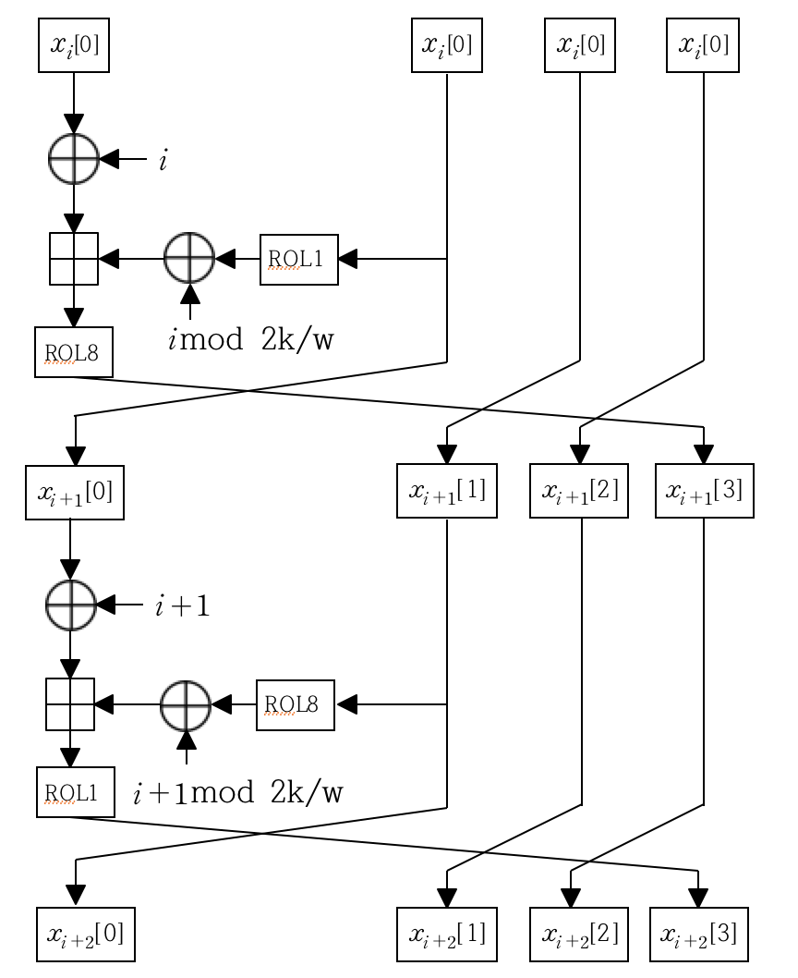
CHAM
IoT 환경에서 사용되는 것을 목적으로 개발된 국산 경량암호알고리즘
세가지 타입 존재
64/128, 128/128, 128/256
라운드 횟수
64/128 : 88 round
128/128 : 112 round
128/256 : 120 round
ODD round
EVEN round

Slide 4
Ajax
Ajax – Asynchonous Javascript And Xml(비동기식 JS와 xml)
JS 라이브러리 중 하나
JS를 이용해 클라이언트-서버간 XML 데이터(혹은 JSON)를 주고 받는 기술
Ajax로 주로 하는 작업
웹 페이지 새로고침 없이 서버에 요청(Request) -> 비동기 서버 통신 방식
웹 페이지의 속도 향상
서버로부터 데이터를 받고 작업을 수행

Slide 5
API
API - Application Programming Interface
응용 프로그램에서 기능을 사용하거나 데이터를 주고 받기 위한 기능
API 구성 요소
요청정보(요청 URL, 요청 방식(GET/POST…))
서버가 제공할 기능(회원 데이터 조회, 게시판 생성 등)
응답데이터(어떤 key로 데이터를 줄지?)
E.g. return render_template('main.html', data=results)

Slide 6
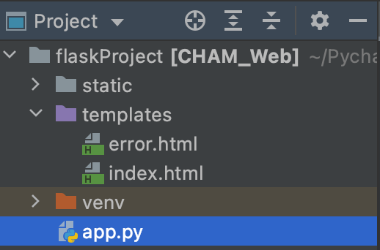
구현 과정
키 생성 및 암호화 알고리즘 테스트 웹 페이지 구현
간단한 웹 페이지로 각 알고리즘 수행에 소요된 시간 출력
다양한 브라우저에서 테스트 진행
Python으로 구현된 CHAM 알고리즘을 API 형식으로 작성
웹 상에서 Python 성능 테스트를 하기 위함
Python 기반 웹 프레임워크인 Flask 사용해 웹 서버 및 페이지 구축
각 알고리즘 수행 시간을 측정 후 Cpb 계산
Cpb 공식: 밀리초 / 반복횟수 / 1000(초로 환산) * 동작 주파수 / 입력 바이트
유기적으로 통신

Slide 7
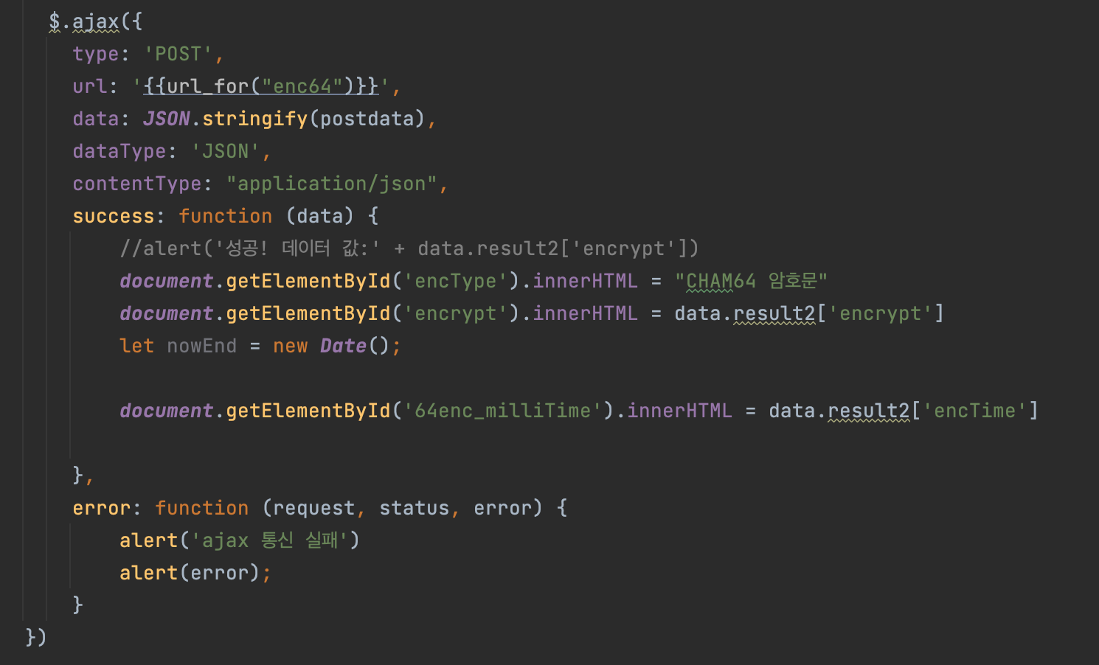
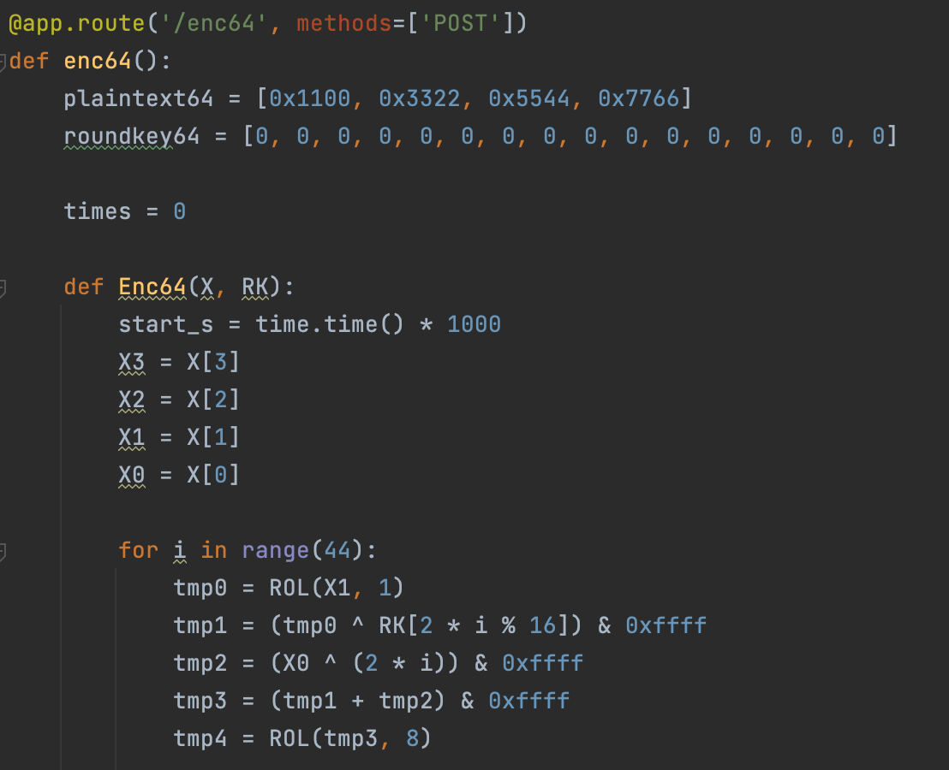
구현 과정
Ajax 통신을 통한 CHAM 알고리즘 암호화 요청 과정
CHAM 암호화 코드

Slide 8
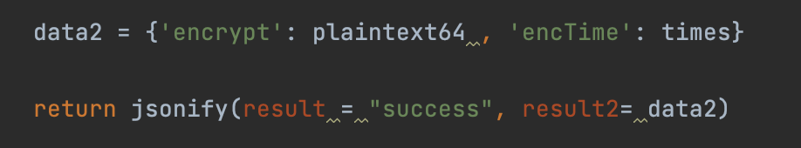
구현 과정
암호문 및 소요 시간 반환 후 웹 페이지 출력 과정

Slide 9
성능 측정 결과
Cipher | browser | KeyGen | Encrypt
CHAM 64/128 | Chrome | 10171,08 | 48761,23
 | Safari | 9202,68 | 46976,32
 | Opera | 10055,29 | 47318,69
 | Firefox | 10313,39 | 46754,94
 | Whale | 9276,79 | 47280,96
CHAM 128/128 | Chrome | 2759,21 | 29485,92
 | Safari | 2682,73 | 28062,88
 | Opera | 2634,27 | 28155,29
 | Firefox | 2622,82 | 27952,48
 | Whale | 2620,49 | 27895,76
CHAM 128/256 | Chrome | 5228,29 | 30170,31
 | Safari | 4764,26 | 28776,02
 | Opera | 5101,94 | 28736,92
 | Firefox | 5054,84 | 28535,91
 | Whale | 4743,31 | 28567,38

